Slide 1
Top 10 Länder nach Anzahl neuer Fälle in den letzten 7 Tagen
40.472.505 Fälle
1.119.283 Verstorbene (2,8%)
Land | Fälle kumulativ | Neue Fälle in den letzten 7T | Veränderung % (7T) | 7d-Inzidenz/ 100.000 Ew | R (7T) | CFR % | Trend
Vereinigte Staaten | 8.214.755 | 410.558 | 18,78 | 124,77 | 1,12 | 2,68 | ▲
Indien | 7.597.063 | 421.183 | -14,18 | 30,82 | 0,9 | 1,52 | ▼
Brasilien | 5.250.727 | 147.319 | -16,38 | 69,8 | 0,97 | 2,94 | ▼
Russische Föderation | 1.415.316 | 103.006 | 19,19 | 70,61 | 1,13 | 1,72 | ▲
Argentinien | 1.002.649 | 98.932 | 5,24 | 220,93 | 1,06 | 2,66 | ▲
Spanien | 974.449 | 85.481 | 13,14 | 182,12 | 1,17 | 3,49 | ▲
Kolumbien | 965.883 | 46.800 | -17,79 | 92,97 | 0,9 | 3,01 | ▼
Frankreich | 910.277 | 166.798 | 39,93 | 248,9 | 1,27 | 3,69 | ▲
Peru | 870.876 | 19.705 | -6,93 | 60,61 | 0,96 | 3,88 | ▼
Mexiko | 854.926 | 16.857 | -43,88 | 13,21 | 0,7 | 10,1 | ▼
Quelle: ECDC, Stand: 20.10.2020

Slide 2
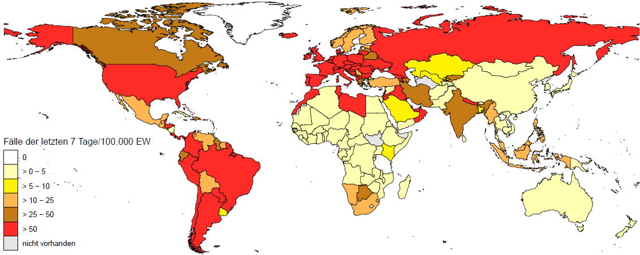
7-Tages-Inzidenz pro 100.000 Einwohner
Europa (nicht EU/EWR/UK/CH)
73 Länder/Territorien mit einer 7-Tages-Inzidenz > 50 Fälle / 100.000 Ew.
Afrika
Amerika
Asien
Land | Inzidenz 7T
Holy See | 858,9
Andorra | 824,4
Montenegro | 274,84
Gibraltar | 269,98
Armenien | 266,89
Schweiz | 220,87
Georgien | 159,9
Nordmazedonien | 128,78
Republik Moldau | 115,85
Bosnia Herzegovina | 115,84
Ukraine | 99,23
Monaco | 96,72
Russische Föderation | 70,61
Albanien | 62,18
Land | Inzidenz 7T
Cabo Verde | 117,29
Libyen | 90,42
Trunesien | 86,97
Marokko | 60,29
Land | Inzidenz 7T
Argentinien | 220,93
Bahamas | 156,62
Costa Rica | 155,56
Aruba | 128,87
Puerto Rico | 126,68
Vereinigte Staaten | 124,77
Sint Maarten | 108,52
Panama | 103,12
Curaçao | 101,58
Kolumbien | 92,97
Paraguay | 72,51
Brasilien | 69,8
Belize | 67,63
Peru | 60,61
Chile | 54,97
Honduras | 50,97
Land | Inzidenz 7T
Bahrain | 138,68
Jordanien | 127,34
Libanon | 121,36
Kuwait | 117,4
Israel | 115,49
VAE | 94,41
Nepal | 84,71
Oman | 80,78
Irak | 64,21
Palästina | 62,85
Malediven | 54,43
Katar | 52,26
Ozeanien
Land | Inzidenz 7T
Guam | 350,28
Französisch Polynesien | 217,7
Quelle: ECDC, Stand: 20.10.2020

Slide 3
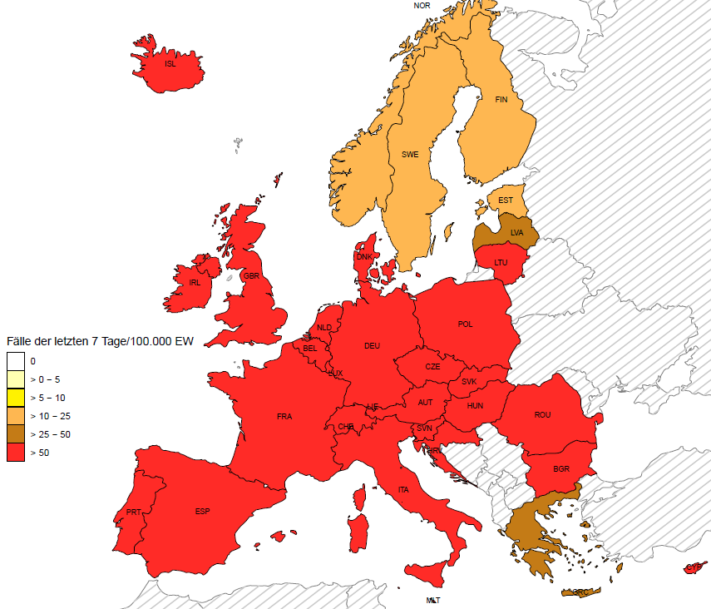
7-Tages-Inzidenz pro 100.000 Einwohner – EU/EWR/UK/CH
Europa (EU/EWR/UK/CH)
Land | Inzidenz 7T
Tschechische Republik | 568,47
Belgien | 406,27
Niederlande | 316,28
Slowenien | 271,28
Frankreich | 248,9
Liechtenstein | 203,24
Slowakei | 189,71
Luxemburg | 188,47
Großbritannien | 185,34
Spanien | 182,12
Malta | 180,93
Irland | 155,82
Island | 145,38
Polen | 139,67
Portugal | 135,72
Rumänien | 131,36
Kroatien | 131,3
Österreich | 113,11
Italien | 106,05
Ungarn | 91,02
Bulgarien | 79,11
Zypern | 73,07
Litauen | 52,9
Deutschland | 52,66
Dänemark | 52,24
Quelle: ECDC, Stand: 20.10.2020

Slide 4
Zusammenfassung / Überblick (der vergangenen 7T)
Afrika: 1% der neuen Fälle und 1% der neuen Todesfälle
Top 5 Länder mit den meisten Fällen: Südafrika, Marokko, Ägypten, Äthiopien und Nigeria
Die Mehrheit der Länder (78%) meldet Übertragungen in der Bevölkerung (Community Transmission)
Amerika: 33% der neuen Fälle (47% der kumulativen Fälle) und weiterhin der Großteil der neuen Todesfälle (45%)
Die Vereinigten Staaten, Brasilien, Mexiko, Peru und Kolumbien meldeten die meisten Todesfälle (unverändert)
Argentinien hat die höchste Zahl neuer Fälle und neuer Todesfälle pro Million Einwohner (über 2000 neuen Fällen pro Million Einwohner) in der vergangenen Woche. Der Zugang zu medizinischer Versorgung ist nicht gewährleistet. Es besteht ein Mangel an allgemeinen Krankenhaus- und ICU-betten.
Asien: 22% der neuen Fälle und 20% der neuen Todesfälle
Rückgang von 11% in den Südost Asiens in neuen Fälle
Nepal ist das einzige Land, das im Vergleich zur Vorwoche einen Anstieg sowohl der Neuerkrankungen (12%) als auch der neuen Todesfälle (31%) meldete.
Europa: Großteil der neuen Fälle (38%) und 23% der neuen Todesfälle
25% mehr neue Fälle als in der Vorwoche
Europa meldet derzeit mehr als dreimal so viele Fälle pro Tag im Vergleich zum Höchststand im April, obwohl die Zahl der täglichen Todesfälle nach wie vor fünfmal niedriger ist als im April.
Ozeanien: 0,08% der neuen Fälle und 0,05% der neuen Todesfälle
Am 13. 10. haben die EU-Länder eine Empfehlung des Rates für eine koordinierte Vorgehensweise bei der Beschränkung der Freizügigkeit aufgrund der COVID-19-Pandemie angenommen.
Notes:
https://www.who.int/docs/default-source/coronaviruse/situation-reports/20201020-weekly-epi-update-10.pdf
https://ec.europa.eu/info/live-work-travel-eu/health/coronavirus-response/travel-during-coronavirus-pandemic/common-approach-travel-measures-eu_de

Slide 5
Hintergrund

